Slide 1


Slide 2
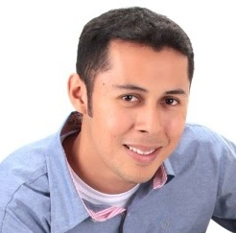
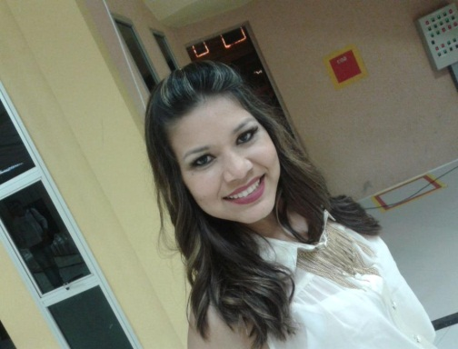
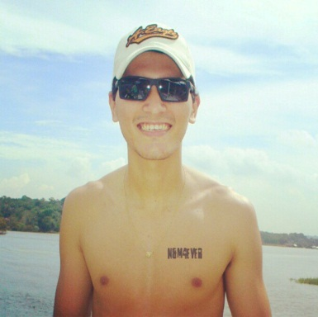
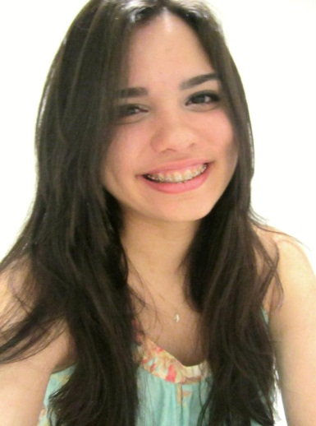
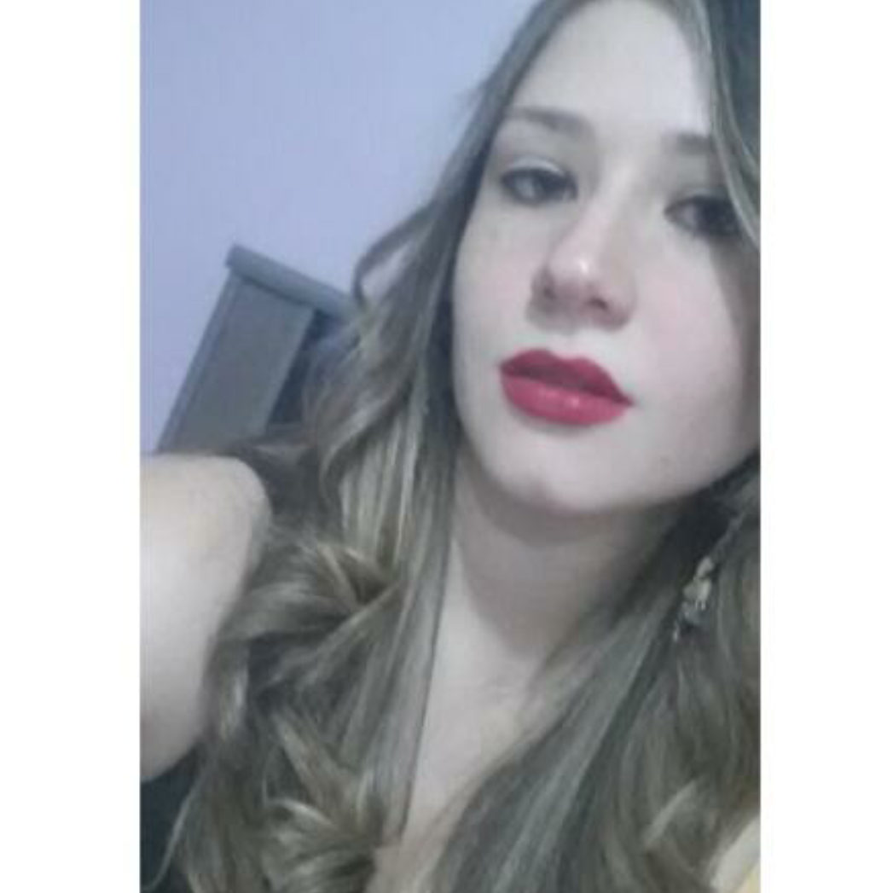
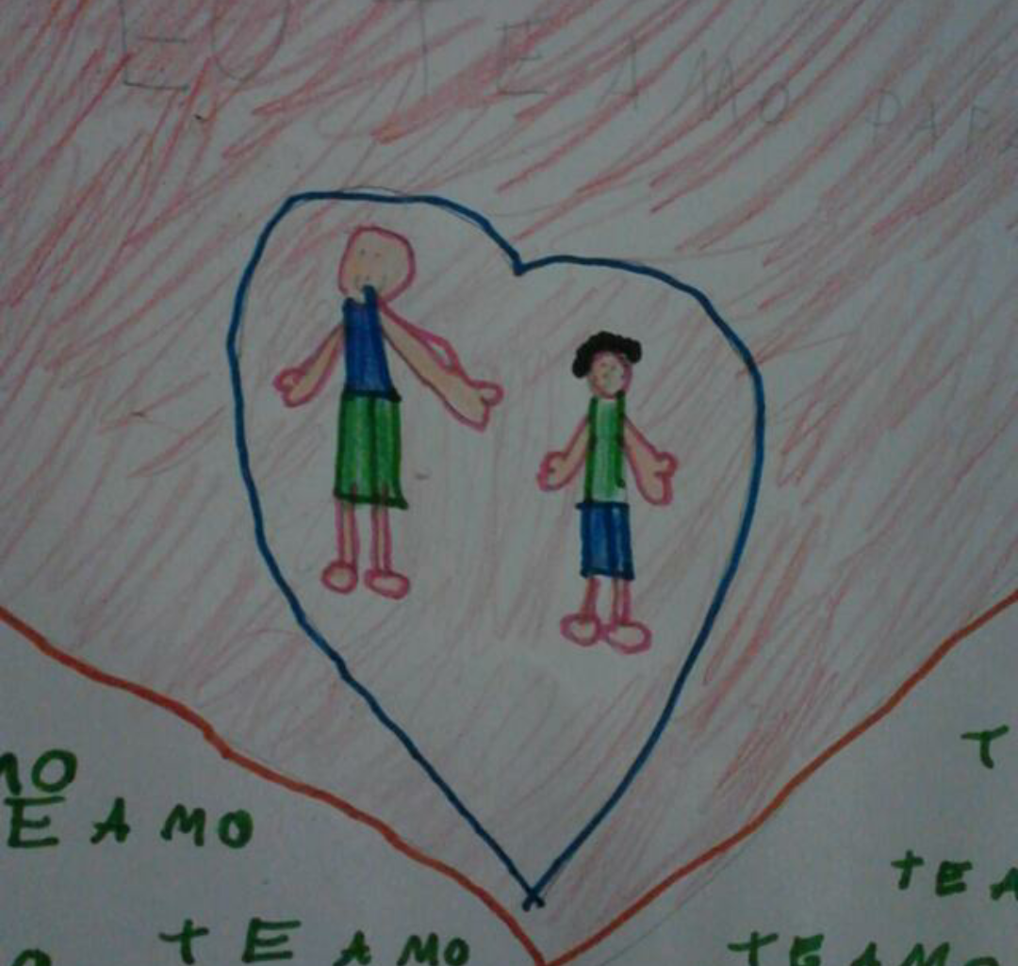
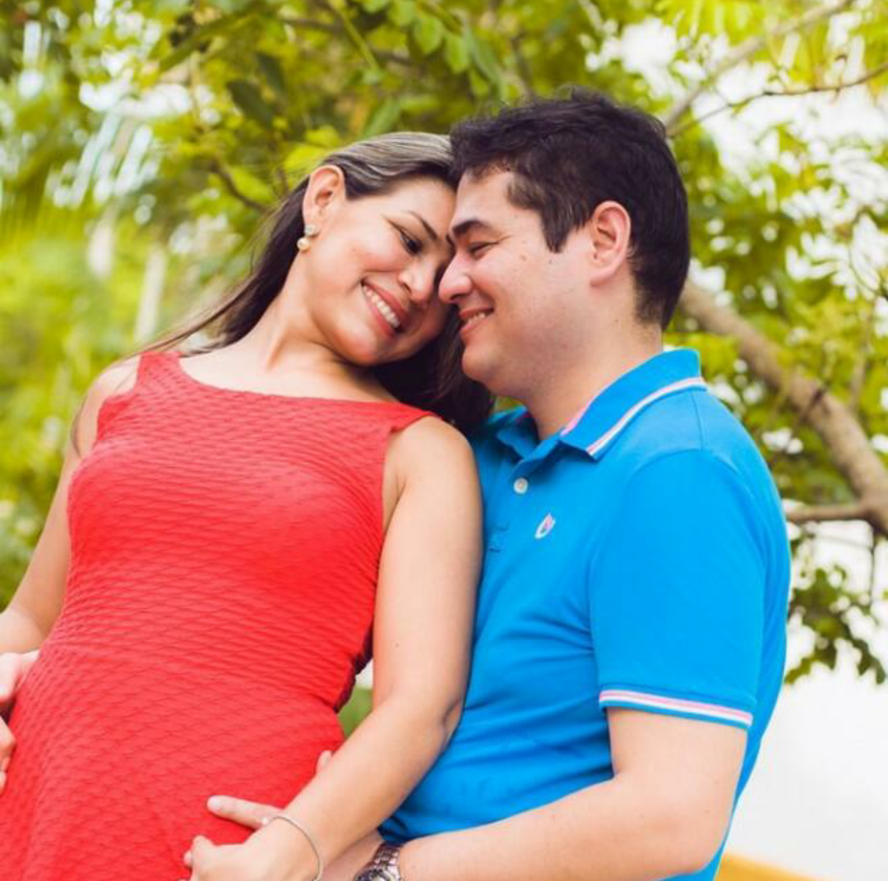
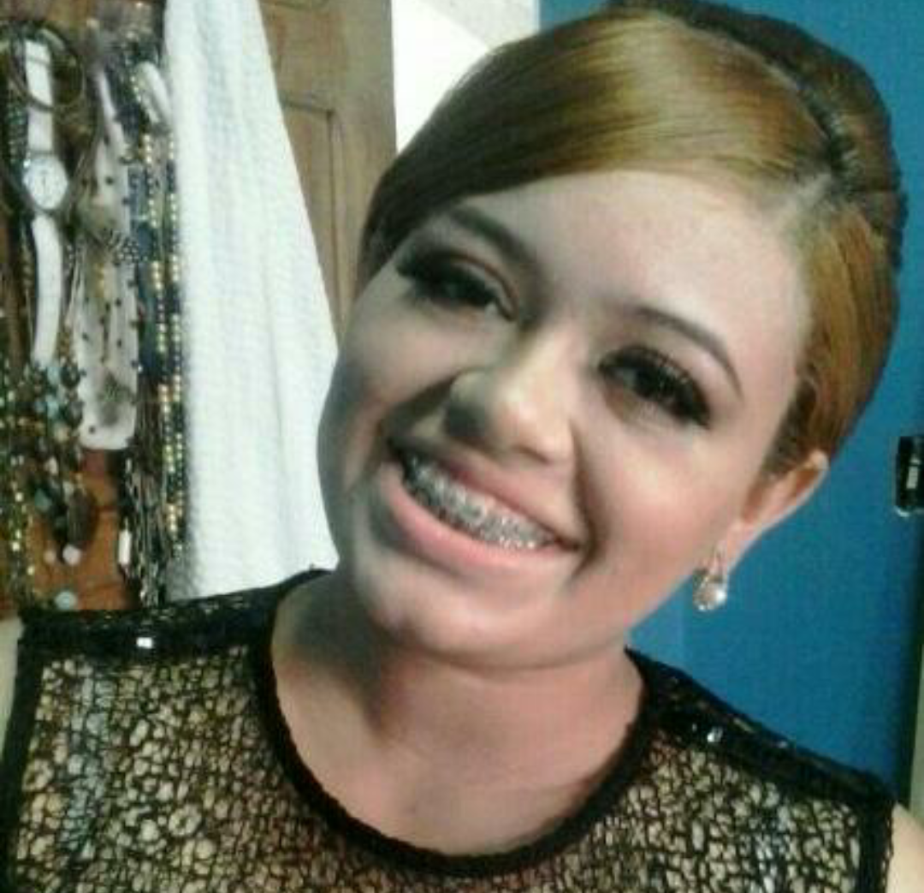
Componentes Mídia
Paulo Bruno
Atividades: projeção, escala, fotografia, vídeo, artes gráficas, transmissão de culto ao vivo, manutenção do site e ordem do culto
Denize
Atividades: projeção, ordem do culto e manutenção do site
Anquizes Neto
Atividades: projeção e ordem do culto
Beatriz
Atividades: projeção
Valéria
Atividades: Projeção
Valeriano
Atividades: Projeção
Jander
Atividades: Projeção
Sueny
Atividades: Projeção

Slide 3
Objetivos da Mídia
Objetivos | Metas | Estratégias
Unificar os ministérios de projeção e som | Levar a mesa de som para o meio da igreja | Realizar orçamento para mudança da mesa de som, para o mesmo ambiente de trabalho da mídia
Auxiliar a igreja nos louvores e adoração a Deus e outras programações especiais | Dar suporte nas programações da igreja | Criação de escalas para as programações; criação de slides de cânticos e avisos;
Criar ministério de artes, vídeos, fotografia é site | Procurar pessoas para liderar o ministério (sugestão Emilia ou Sérgio Filho) | Divulgar nos avisos da igreja

Slide 4
Atividades da Mídia
1 - Projeção (Datashow)
Criar slides ou texto dos louvores, avisos, mensagens do pastor;
3 - Fotografia
Fotografar os principais eventos (conferências, viagens missionárias, evangelismo e etc) da igreja.
Pesquisar e organizar vídeos/imagens de background dos slides;
Participar dos ensaios de cultos de domingo, jovem+ e culto oração;
Criar slides das fotografias se necessário e repassar para o grupo da projeção
Postar fotografias no site da igreja
4 – Vídeo
Criar ou editar vídeos solicitados por ministérios ou eventos da igreja.
Editar fotos
Repassar vídeos para grupo de projeção, caso seja solicitado
Postar vídeos no site
5 – Arte gráfica
Criar artes gráficas (cartaz, logo, convites e etc) solicitadas dos ministério ou eventos da igreja
Postar no site as criações referente aos eventos
Caso haja a necessidade de criação de vídeo, repassar a arte editável para o grupo responsável
Filmar nos eventos da igreja
Pesquisar e implantar outro programa de projeção
2 – Escala de projeção
Criar as escalas dos cultos de domingo, quarta, jovem+ e programações especiais;
Lembrar as pessoas escaladas
Mandar e-mail pra Susie e para o grupo

Slide 5
Atividades da Mídia
7 – Manutençaõ do Site
Verificar se o site está indisponível;
Verificar vencimentos de hospedagem e domínio do site e repassar pagamento para o tesoureiro;
Criar áreas personalizadas no site, quando solicitado, por exemplo criar área do Projeto Copa Shekinah;
Postar meditações (ideal que fossem dos pastores da nossa igreja);
Postar notícias sobre eventos da igreja;
Executar script do SEO checklist (para que o site possa tentar aparecer nos primeiros registros das pesquisas do google)
6 – Transmissão de Cultos ao Vivo
Transmitir os cultos de domingo, jovem+ e eventos especiais da igreja
Organizar as descrições dos cultos transmitidos no site de stream
Divulgar nas redes sociais as transmissões dos cultos, com pelo menos 1 hora de antecedência
Pesquisar outros servidores de transmissão, para um melhor serviço
Criar chamados de reparo para o servidor de hospedagem, quando estiver indisponível;
A categoria de Galeria, deve ser feita pelo grupo de Fotografia;
A categoria de Vídeo, deve ser feita pelo grupo de Vídeos
A categoria de divulgação, deve ser feita pelo grupo de criação de arte gráfica
9 – Ordem do culto
Criar as ordens do culto de domingo, jovem+ e eventos especiais e entregar para instrumental, som, louvor, pastor e dirigentes
8 - Manutenção nas páginas do Facebook e Twitter
Postar material relacionado a igreja, fotos, vídeos ou posts do site nas redes sociais Facebook e Twitter
Atualizar sistema Wordpress do site, assim como seus plugins

